Slide 1
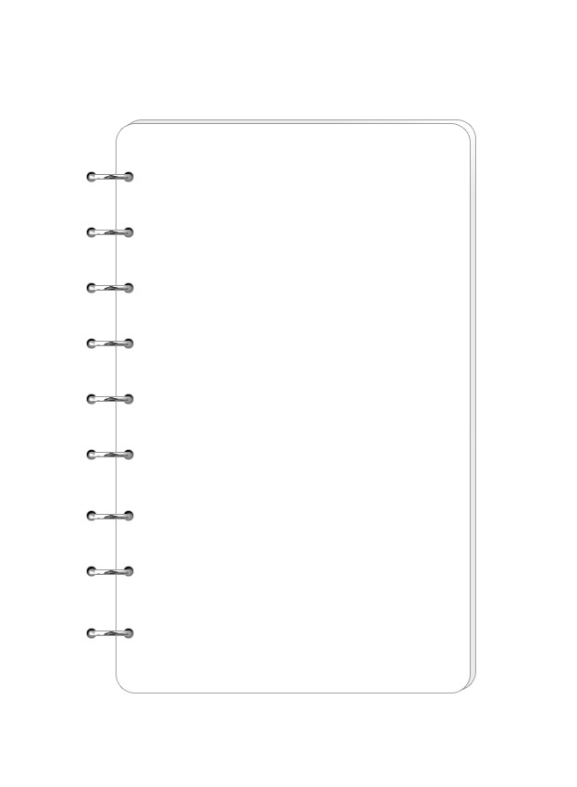

图美APP
2020
汇报人：柯根

Slide 2
价值主张
背景
在这个日新月异的年代，科技快速的发展，各种事物也都在迅速改变，许多人回到旧时居住的地方，发现物是人非，怀旧风每十年就会轮回一次，拿出许久以前拍的照片，发现是黑白的，是残缺的，是不清晰的，或是有许多遮挡物破坏了图片的美观度，这些都让大家十分苦恼。

Slide 3
价值主张
加值宣言
本产品通过人工智能对图像进行美化、修复来帮助用户实现黑白照片的修缮。
核心
运用百度AI中的黑白图像上色功能来将用户上传的黑白照片填上颜色
辅助
运用百度AI中人脸对比和图像修复功能来为用户提供自己照片与父母旧照片的相似度对比，以及修复遮挡物，让图片更美观。

Slide 4
价值主张
核心价值
黑白图像上色：最小可用为识别黑白图像内容并填充色彩，使黑白图像变得鲜活。
用户痛点
黑白照片想要修复填色，却不懂PS等软件技术，自身无法填色和修复，网络上和现实中的照片修复服务价格过高。
目标
上传黑白照片，应用识别后，自动填上颜色
上传照片后，选中想要修复的地区，应用自动修复
上传两张照片可以对比人脸相似度
目标用户
需要黑白照片填色的用户
需要修复，美化照片的用户

Slide 5
价值主张
用户案例 | 对应接口 | 重要程度
用户想把父母以前的旧黑白照片填上颜色 | 黑白图像上色 | 重要
用户想将照片上的文字遮挡，物品遮挡去除 | 图像修复 | 重要
用户想知道他和他父母的人脸相似度 | 人脸对比 | 次重要

Slide 6
价值主张
具体应用场景
小柯在抽屉里翻出了一张二十年前父母的合照，但当时的照相馆比较简陋，是黑白照片，小柯想要将这张照片放大后裱起来放在客厅，但是黑白照片挂起来并不好，这是小柯就打开图美APP，将该照片上传上APP，APP经过识别后，快速的上好了颜色。
小方找出了一张和小柯的合照，但是上面之前用美颜软件加上了许多修饰物，现在她想将那些修饰物去掉，她马上打开图美APP，选中照片中想要遮挡修饰物的区域，APP马上识别后，将修饰物去掉并填充上了背景相似的颜色。
小柯拿出父亲三十年前的照片，想知道现在的自己到底有多像那时候的父亲，他就把自己的照片和父亲年轻时的照片一起上传上图美APP，APP马上给出99%的相似度。

Slide 7
价值主张
人工智能概率性与用户痛点
人脸对比api
背景颜色影响人脸相似度分析
黑白图像上色api
上色导致颜色混杂，脸上出现衣服的颜色
图像修复api
一张照片多个区域想要遮挡

Slide 8
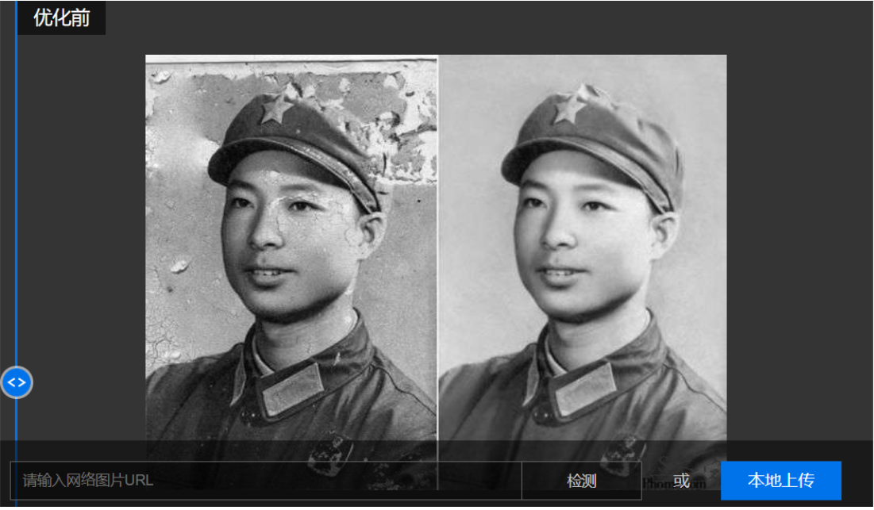
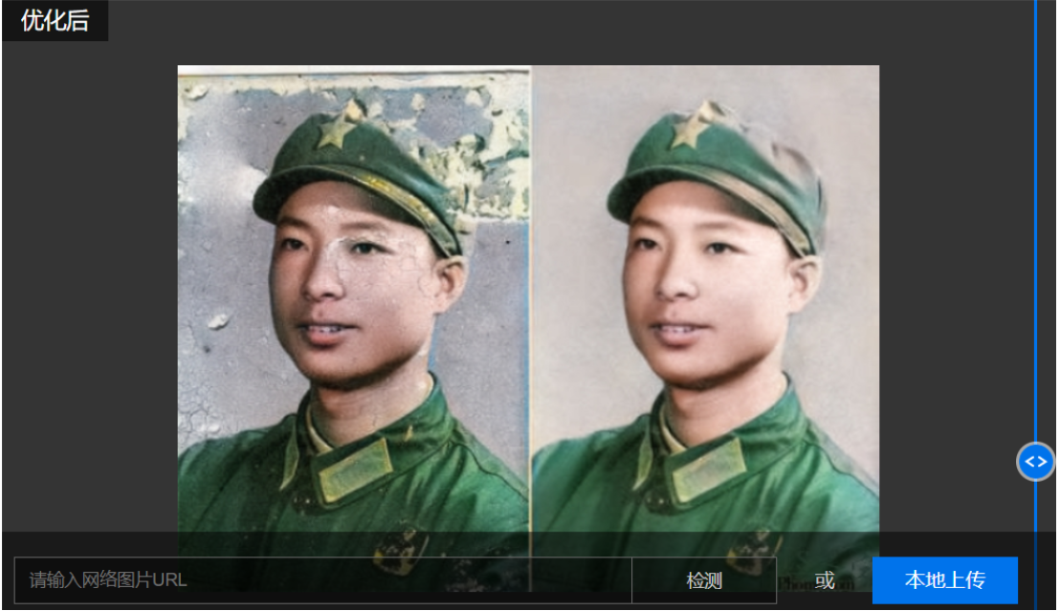
黑白图像上色

Slide 9
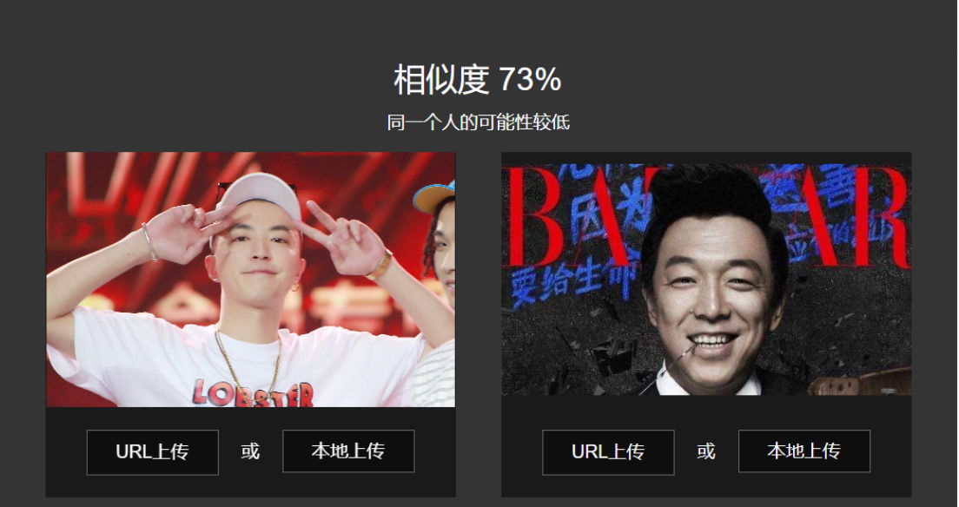
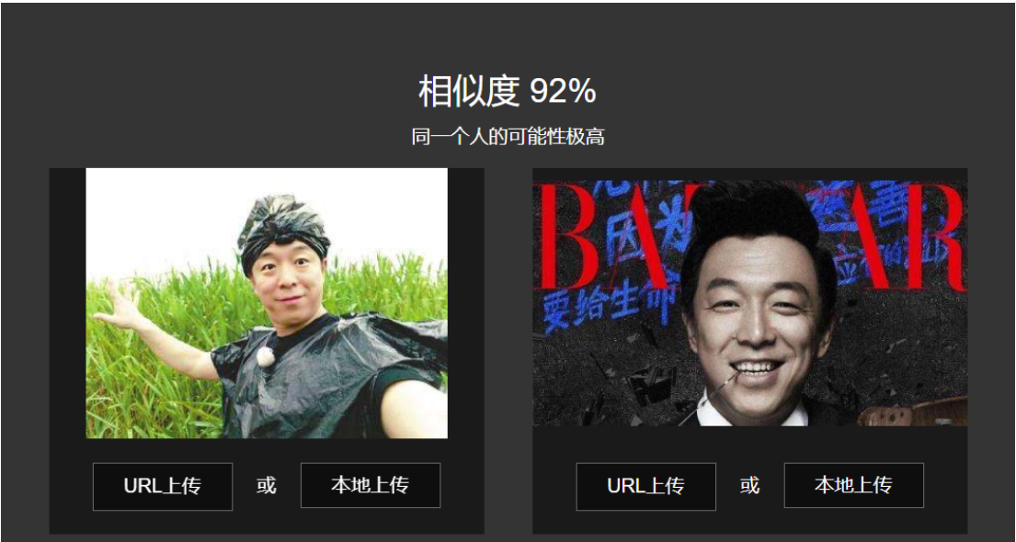
人脸对比

Slide 10
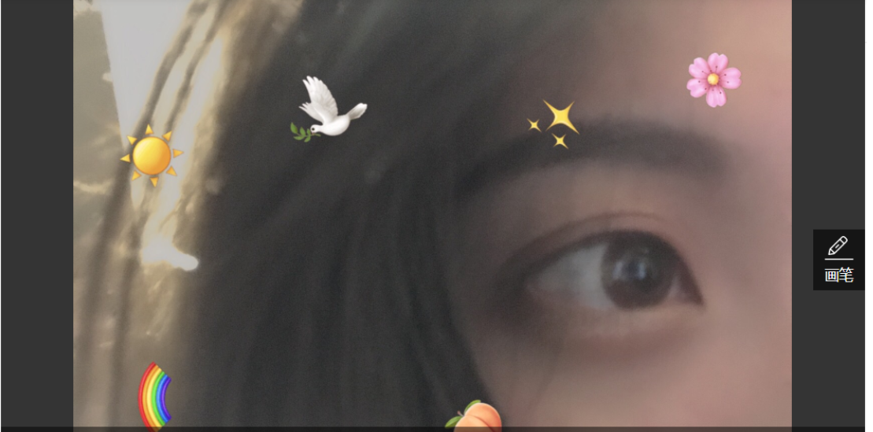
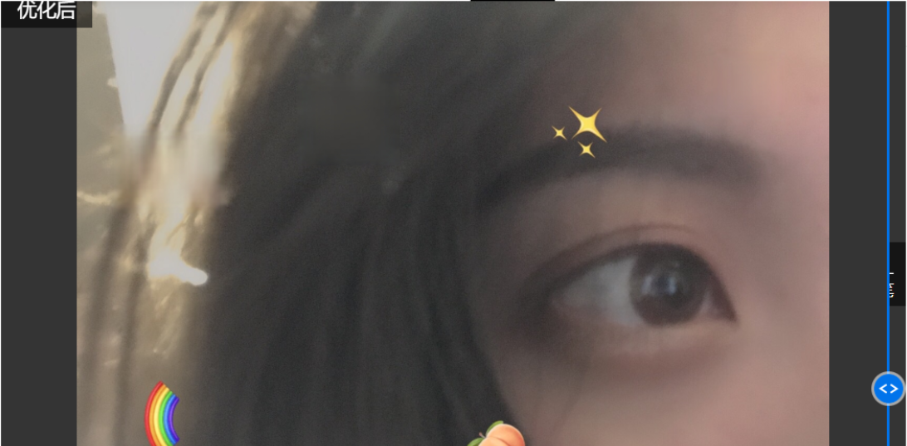
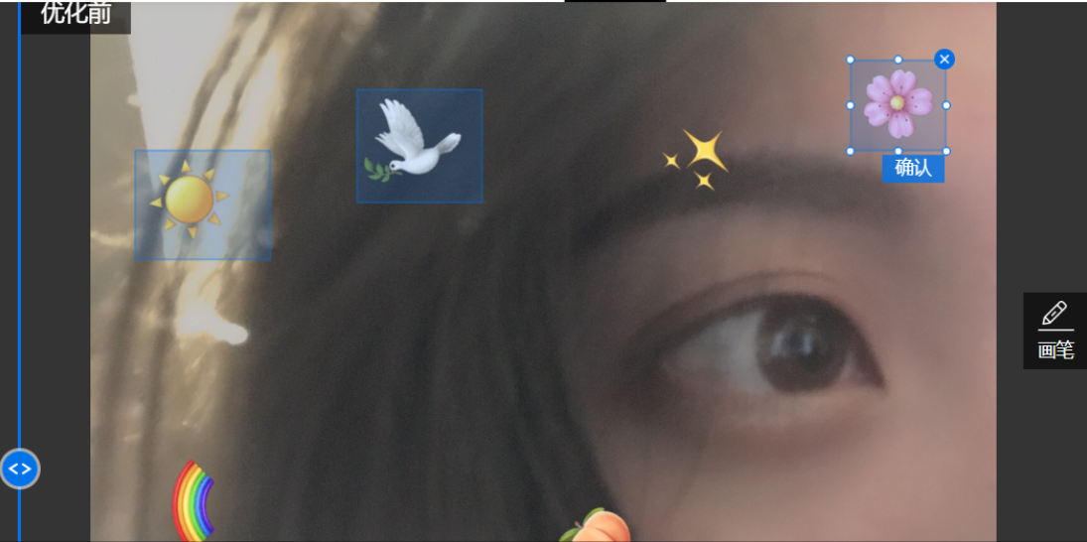
图像修复

Slide 11
原型
口头操作说明
用户进入图美，有黑白图像上色、图像修复和人脸对比三个功能可供用户选择，随机点击一个功能进入之后，可在本地图库找到自己想要上色/修复/对比的图片，其中对比需要两张图片，修复需要选中修复区域，之后点击马上上色/修复/对比，即可立即生成上色/修复/对比后的图片，用户可以将其保存在本地图库。

Slide 12
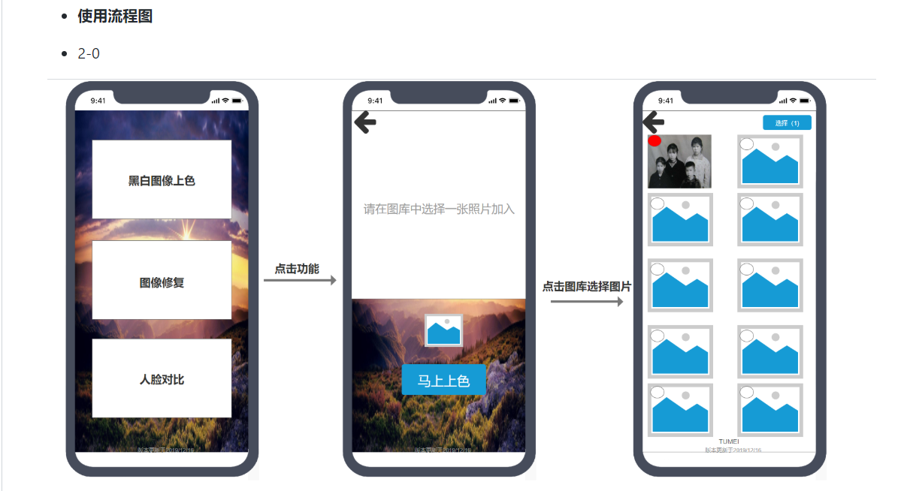
流程图

Slide 13
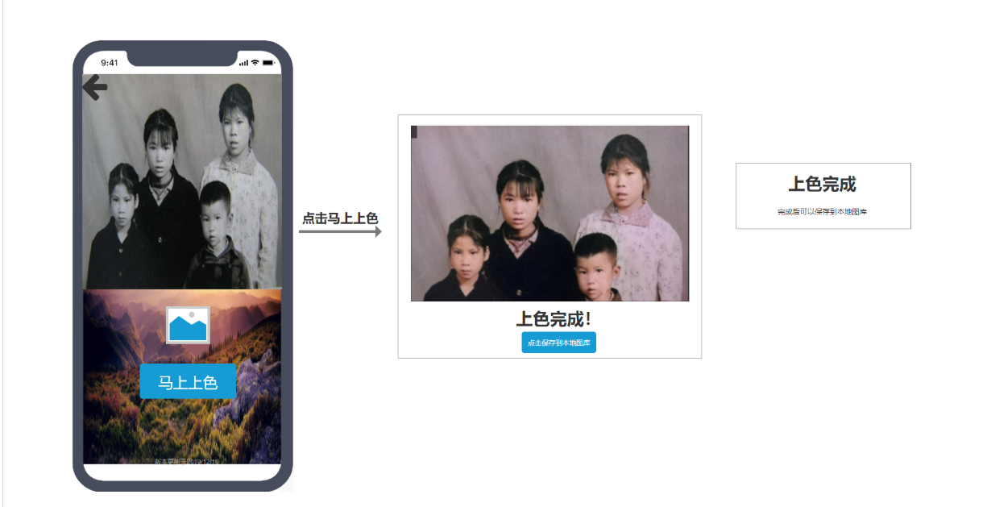
流程图

Slide 14
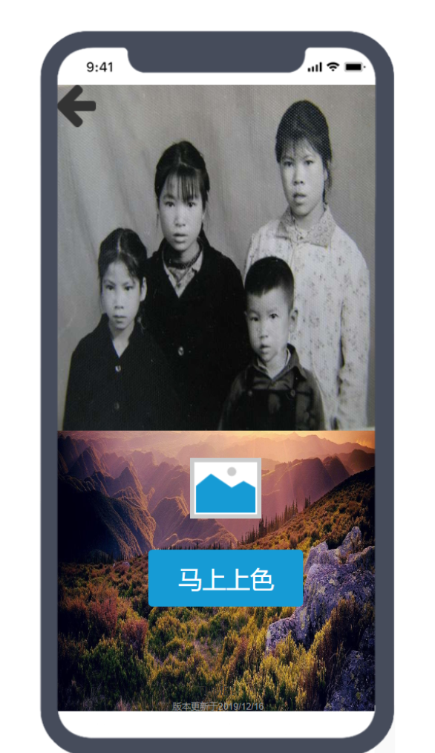
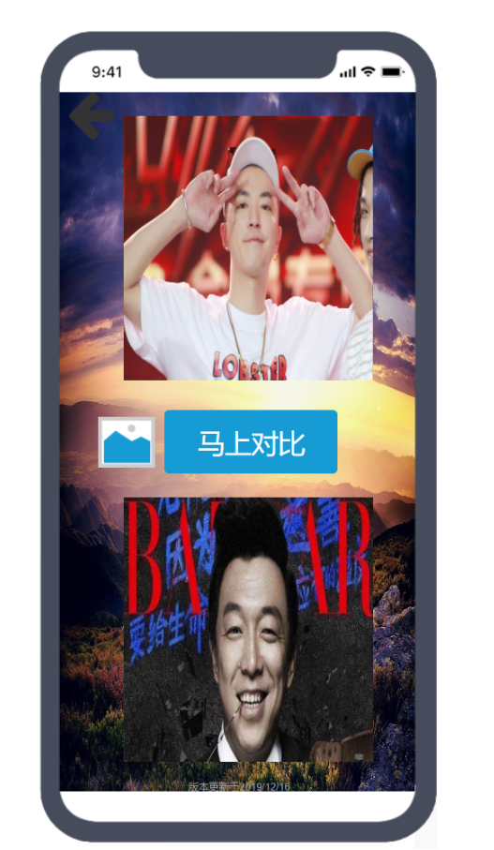
选择成功图

Slide 15
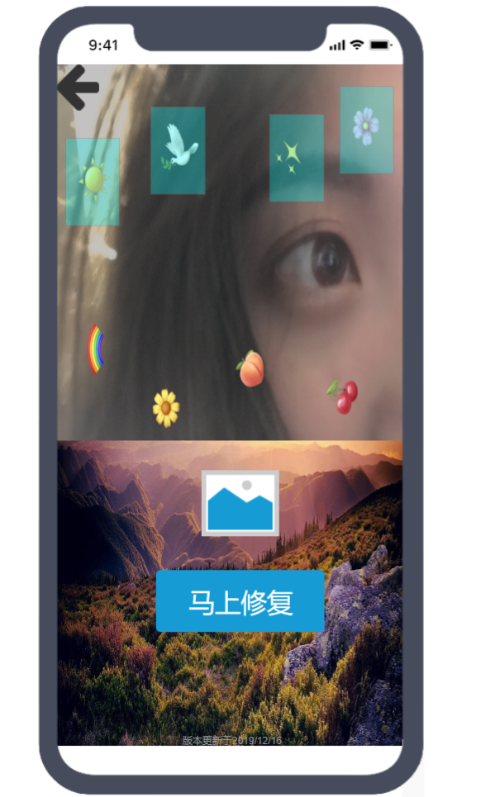
选择成功图

Slide 16
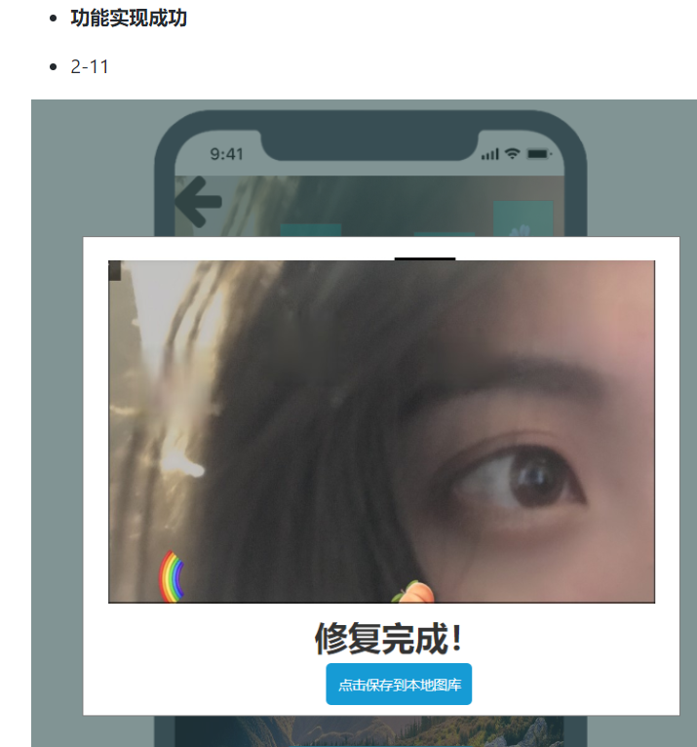
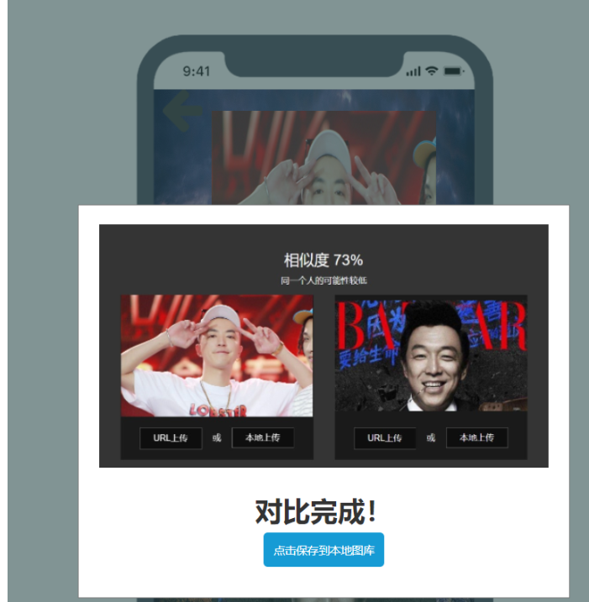
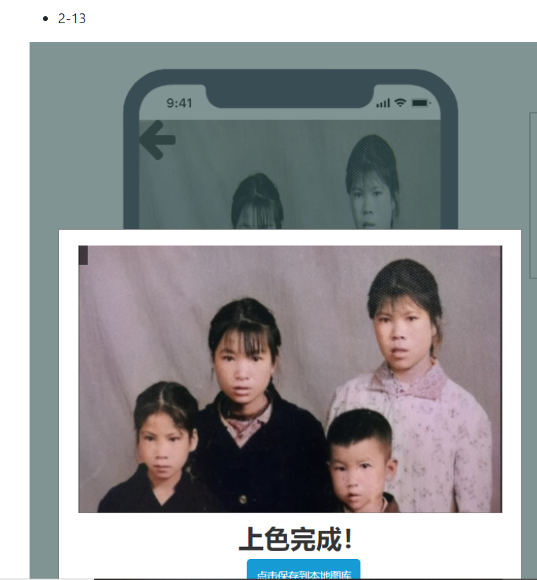
成功图

Slide 17
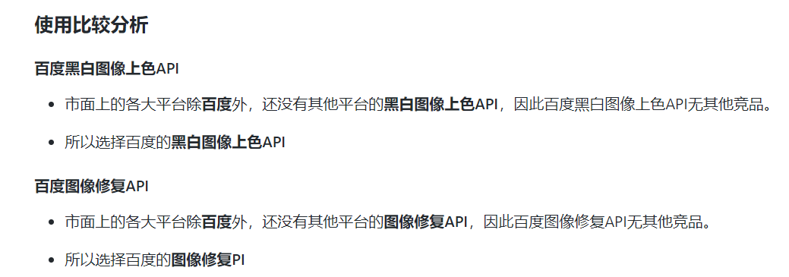
使用比较分析

Slide 18
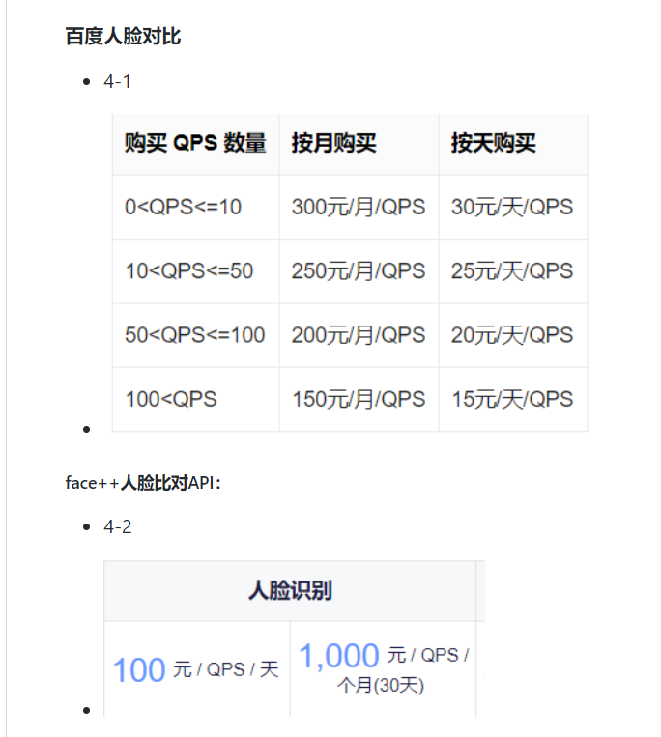
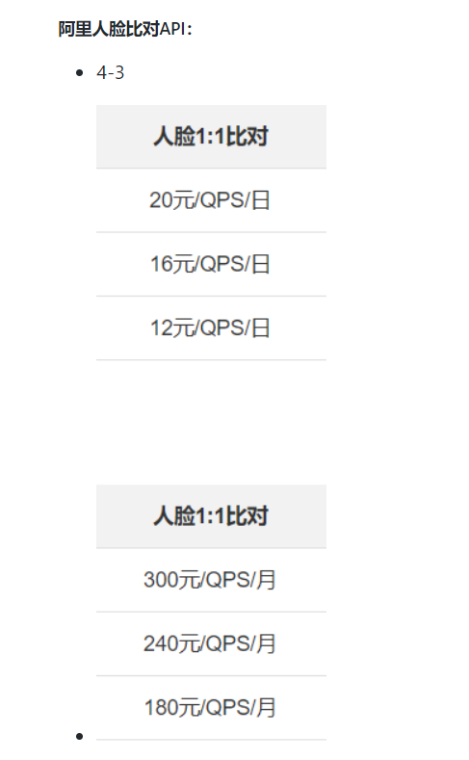
使用比较分析

Slide 19
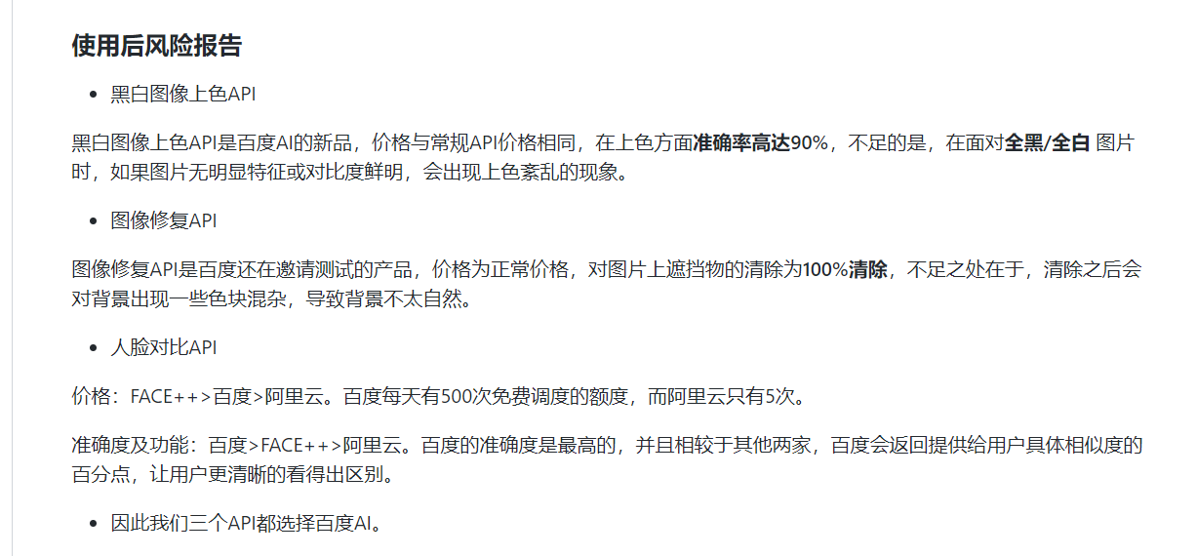
使用后风险报告

Slide 20
感谢
观看
2020

